Slide 1




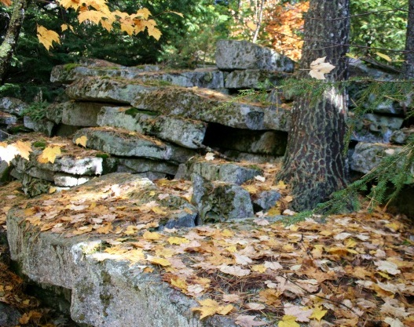


SEMINÁŘ PRO ŽADATELE PRV
7. VÝZVA
24. března 2022

Slide 2


PROGRAM
1. INFORMACE O VÝZVĚ
2. ŽÁDOST O DOTACI
vyhlášení 7. Výzvy MAS
F2 – Investice do nezemědělských činností
F3 – Investice do zemědělských podniků
F6 – Obnova venkovských oblastí
věcné hodnocení
obecné poznámky
registrace, přihlášení
založení žádosti
úprava a vyplnění žádosti
nahrávání formuláře a povinných
příloh

Slide 3
Vyhlášení 6. výzvy Mas
Datum a čas vyhlášení výzvy MAS: 14. 2. 2022
Datum a čas ukončení příjmu žádostí o podporu: 31. 3. 2022
Registrace na SZIF: 31. 8. 2022
Datum realizace projektu: od podání ŽoD do 24 měsíců od podpisu Dohody
Forma podpory: financování ex - post
Závazné dokumenty:
Pravidla pro poskytování dotace na projekty PRV na období 2014 - 2020 + jejich přílohy pro Operaci 19.2.1

Slide 4
F2 – investice do nezemědělských činností
celková částka alokace - 4 623 285,- Kč
míra podpory - 45 % mikro a malé podniky
min. výše celkových způsobilých výdajů 50 000,- Kč
max. výše celkových způsobilých výdajů 5 000 000,- Kč na 1 projekt
oprávnění žadatelé – mikropodniky a malé podniky, zemědělští podnikatelé
hlavní cíl projektu – budou podporovány investice do vybraných nezemědělských činností dle Klasifikace ekonomických činností (CZ-NACE)

Slide 5
F2 – investice do nezemědělských činností způsobilé výdaje
stavební obnova (přestavba, modernizace, statické zabezpečení) či nová výstavba provozovny, kanceláře (včetně nezbytného zázemí pro zaměstnance) či malokapacitního ubytovacího zařízení (včetně stravování a dalších budov a ploch v rámci tur. infrastruktury, sportoviště a jejich zázemí)
pořízení strojů, technologií a dalšího vybavení sloužícího pro nezemědělskou činnost (nákup zařízení, užitkových vozů kategorie N1, vybavení, hardware, software) v souvislosti s projektem (včetně montáže a zkoušky majetku před uvedením do provozu)
doplňující výdaje (úprava povrchů, náklady na výstavbu odstavných a parkovacích stání, oplocení, nákup a výsadba doprovodné zeleně) – do max. 30 % projektu
nákup nemovitosti do 10 % CZV

Slide 6
F2 – investice do nezemědělských činností podmínky přijatelnosti
Úprava vlastnických vztahů :
– stavební úpravy (vlastnictví, spoluvlastnictví min. 50 %, věcné břemeno, právo stavby),
umístění strojů a technologií (vlastnictví, spoluvlastnictví min. 50 %, nájem, výpůjčka, věcné břemeno, právo stavby)
kategorie podniku musí být dodržená ke dni podpisu Dohody nebo může podnik svoji kategorii zmenšit
nelze pořizovat zemědělské a lesnické stroje (kategorie T, C, R, S)

Slide 7
F3 – investice do zemědělských podniků
celková částka alokace - 5 001 440,- Kč
míra podpory - 50 % (+ až 10 % za ANC oblasti; + 10 % za mladého začínajícího zem.)
min. výše celkových způsobilých výdajů 50 000,- Kč
max. výše celkových způsobilých výdajů 5 000 000,- Kč na 1 projekt
Oprávnění žadatelé: zemědělský podnikatel
Způsobilé výdaje:
stavby, stroje a technologie v zemědělské prvovýrobě
nákup nemovitosti do 10 % CZV

Slide 8
F6 – obnova venkovských oblastí
Článek 20
Podoblast:
a) Veřejná prostranství v obcích
f) Kulturní a spolková zařízení včetně knihoven
celková částka alokace - 2 315 739,- Kč
míra podpory – 80 %
min. výše celkových způsobilých výdajů 50 000,- Kč
max. výše celkových způsobilých výdajů 500 000,- Kč na 1 projekt

Slide 9
F6 – obnova venkovských oblastí a) veřejná prostranství v obcích
Oprávnění žadatelé:
- Obec nebo svazek obcí
Hlavní cíl – podpora projektů zaměřených na veřejná prostranství (náměstí, návsi, tržiště, navazující prostranství obecního úřadu, pošty, kostela, hřbitova, železniční stanice a dalších objektů občanské vybavenosti, které jsou ve vlastnictví obce), a to včetně herních prvků

Slide 10
F6 – obnova venkovských oblastí a) veřejná prostranství v obcích
Způsobilé výdaje:
Vytváření/rekonstrukce veřejných prostranství obce zejména úprava povrchů (včetně zatravnění), osvětlení, oplocení a venkovní mobiliář (lavičky, venkovní stoly, odpadkové koše, veřejné WC, psí záchody, stojany na kola, zábradlí, úřední desky, informační panely, orientační mapy, plakátovací plochy, rozcestníky, pomníky, přístřešky do 25 m² zastavěné plochy)
Vytváření/doplnění solitérních prvků sloužících k dotvoření celkového charakteru veřejného prostranství – vodní prvky (kašny, fontány, pítka a ptačí napajedla či koupadla)
Herní prvky
Doplňující výdaje jako součást projektu (parkoviště, odstavné a manipulační plochy) – tvoří maximálně 30 % projektu
Nákup nemovitosti do 10 % CZV

Slide 11
F6 – obnova venkovských oblastí a) veřejná prostranství v obcích
Podmínky přijatelnosti:
Příslušné projekty jsou prováděny v souladu s plány rozvoje obcí a vesnic a jejich základních služeb a jsou–li v souladu s příslušnou strategií místního rozvoje
Veřejné prostranství musí být součástí intravilánu obce

Slide 12
F6 – obnova venkovských oblastí f) kulturní a spolková zařízení včetně knihoven
Oprávnění žadatelé:
- Obec nebo svazek obcí, příspěvková organizace zřízená obcí nebo svazkem obcí, nestátní neziskové organizace, registrované církve a náboženské společnosti a evidované (církevní) právnické osoby

Slide 13
F6 – obnova venkovských oblastí f) kulturní a spolková zařízení včetně knihoven
Způsobilé výdaje:
Rekonstrukce/obnova/rozšíření kulturního a spolkového zařízení i příslušného zázemí (šatny, umývárny, toalety, sklady a technické místnosti) včetně obecních knihoven
Nové stavby kulturního a spolkového zařízení i příslušného zázemí (šatny, umývárny, toalety, sklady a technické místnosti)
Pořízení technologií a dalšího vybavení pro kulturní a spolkovou činnost včetně obecních knihoven
Mobilní zařízení pro kulturní či spolkové akce pro veřejnost – mobilní přístřešky (velkokapacitní stany, party stany, nůžkové stany, apod.), pódia včetně zastřešení, pivní sety, mobilní toalety, ozvučovací, osvětlovací a projekční technika a vybavení
Doplňující výdaje jako součást projektu (úprava povrchů, výstavba odstavných ploch a parkovacích stání, oplocení, venkovní mobiliář, informační tabule, zabezpečovací prvky, kuchyňky či kuchyňské kouty včetně základního vybavení) – tvoří maximálně 30 %
Nákup nemovitosti do 10 % CZV

Slide 14
F6 – obnova venkovských oblastí f) kulturní a spolková zařízení včetně knihoven
Podmínky přijatelnosti:
Způsobilost výdajů pro podporu, jsou-li příslušné projekty prováděny podle plánů rozvoje obcí a vesnic
Knihovny zřizovány podle §3 odst. 1 písm. c) zák. číslo 257/2001 Sb.
NNO min. historie 2 roky před podáním Žádosti o dotaci

Slide 15
Portál farmáŘe – příprava žádosti o dotaci
Možnosti zpracování:
Žádost o dotaci
Žádost o platbu
Monitorovací zprávy
Hlášení o změnách
Doporučení: pracovat s programem Acrobat Reader 10 a vyšší verze
Dokumenty nejprve ukládat do PC a poté zpracovávat.

Slide 16
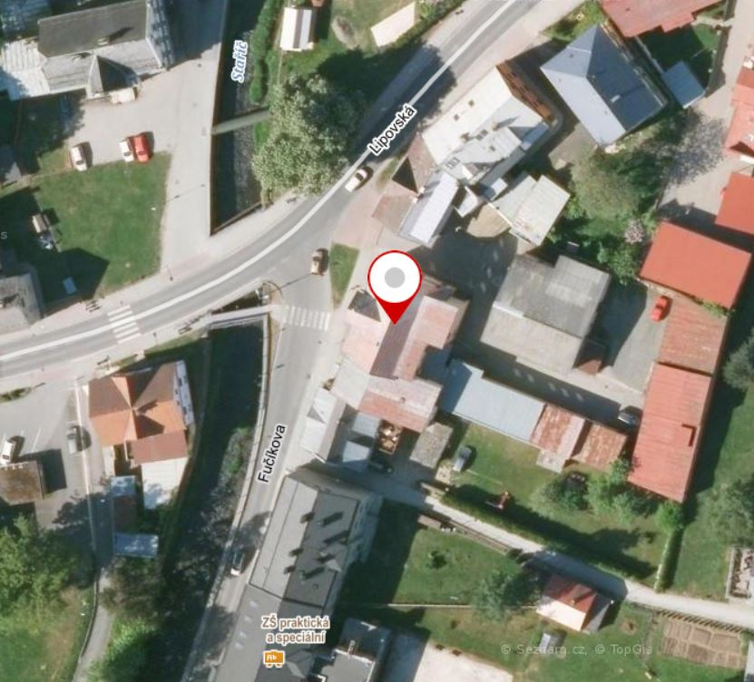
Portál farmáŘe - registrace a přihlášení
Registrace na příslušném pracovišti SZIF (pro Jeseník – RO SZIF, Fučíkova 128/4, Jeseník 790 01)
Doložení příslušných dokumentů (FO – obč. průkaz, PO – výpis z OR ne starší
3 měsíců)

Slide 17
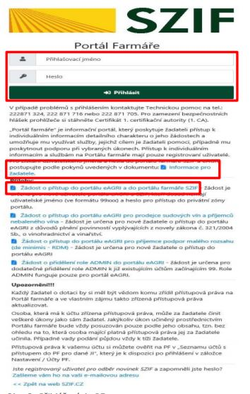

Portál farmáře - registrace a přihlášení

Slide 18
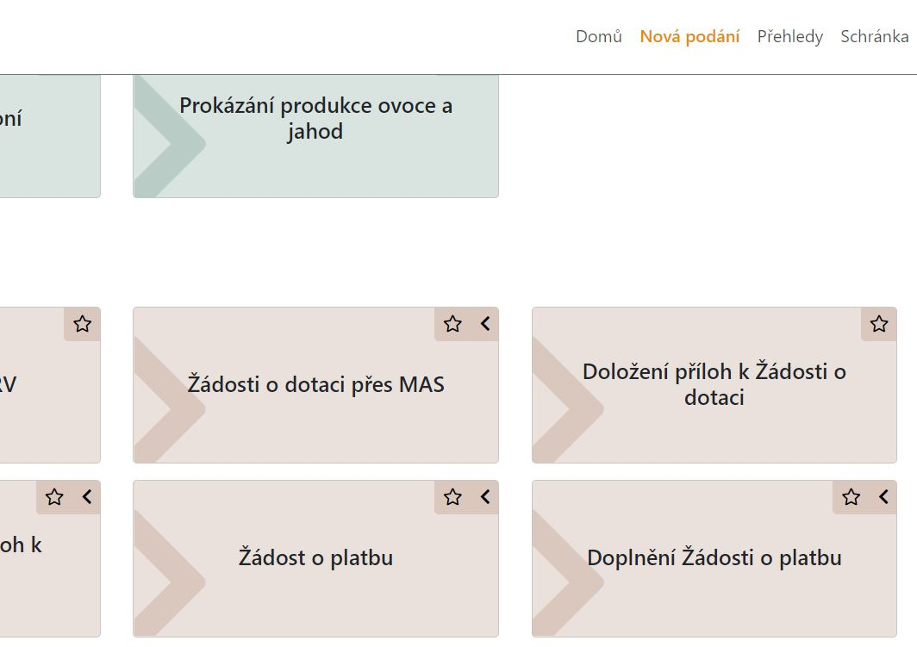
Portál farmáře založení žádosti
Úvodní obrazovka

Slide 19
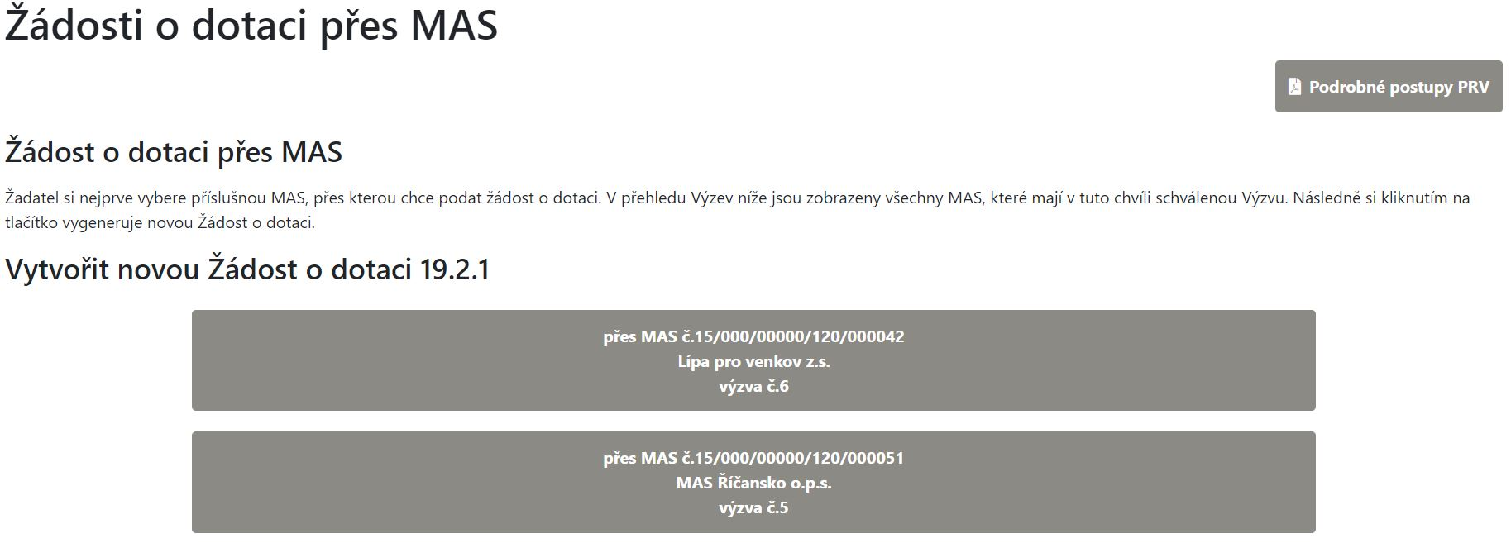
Portál farmáře založení žádosti
Žadatel zvolí příslušnou výzvu MAS

Slide 20
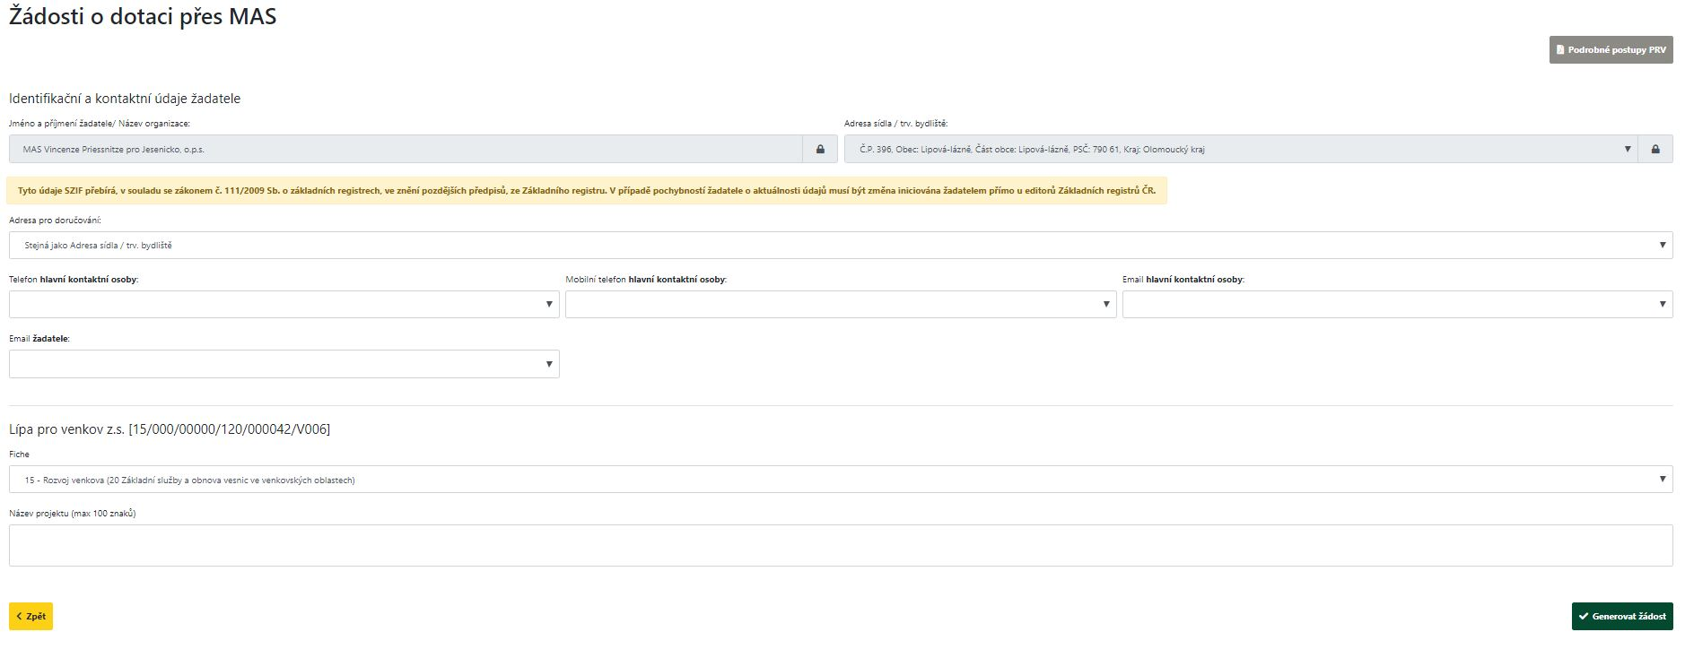
Portál farmáře založení žádosti
Doplnění povinných údajů
Správný výběr Fiche – po vygenerování již nelze upravovat
Žadatel
Fiche
Generovat žádost

Slide 21
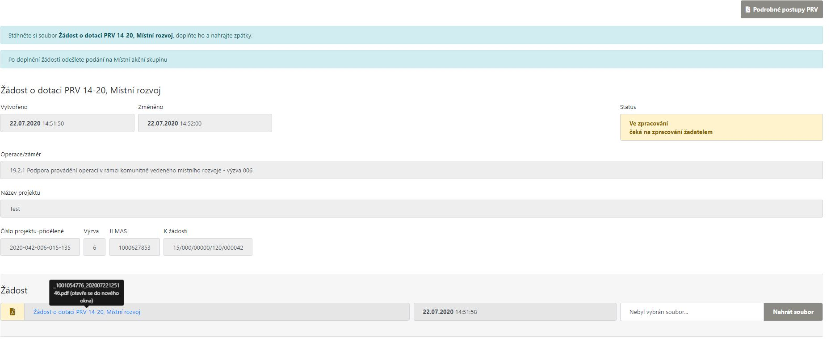
Portál farmáře založení žádosti
Generování Žádosti o dotaci pro úpravu
Uložit – poté upravovat
Možnost nahrání
upravené verze

Slide 22
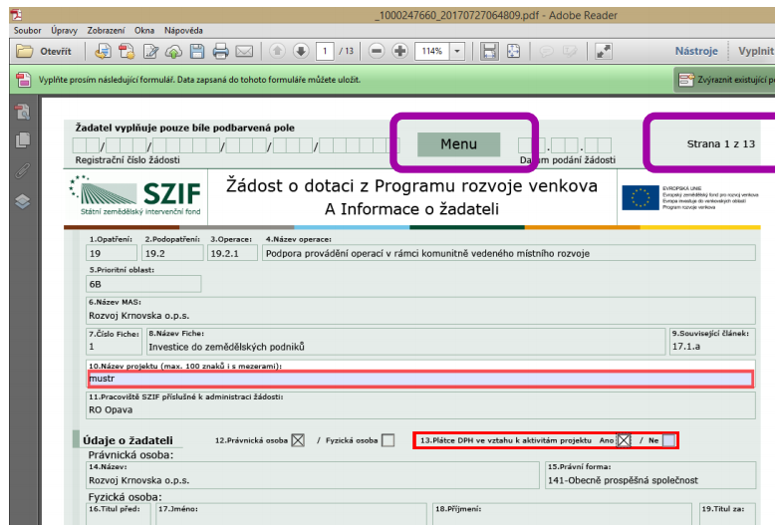
Portál farmáře
Žádost o dotaci
Vyplnění označených polí
Ikona MENU – instruktážní list

Slide 23
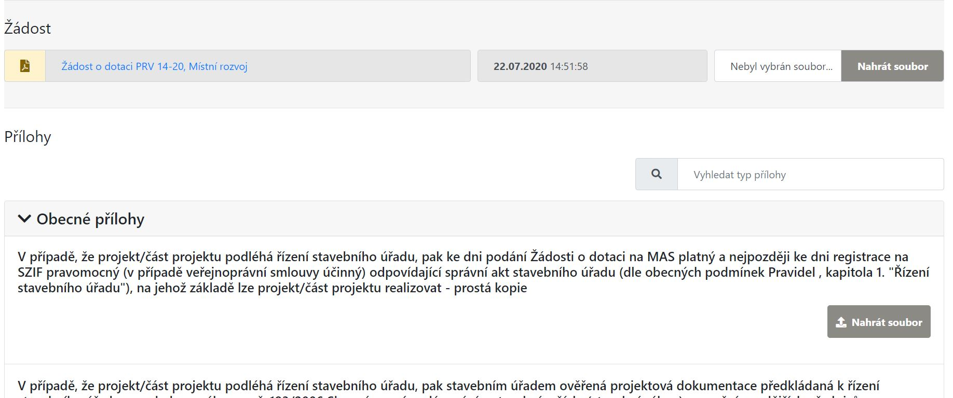
Portál farmáře povinné přílohy – žádost o dotaci
Ukládání souboru bez diakritiky a mezer

Slide 24
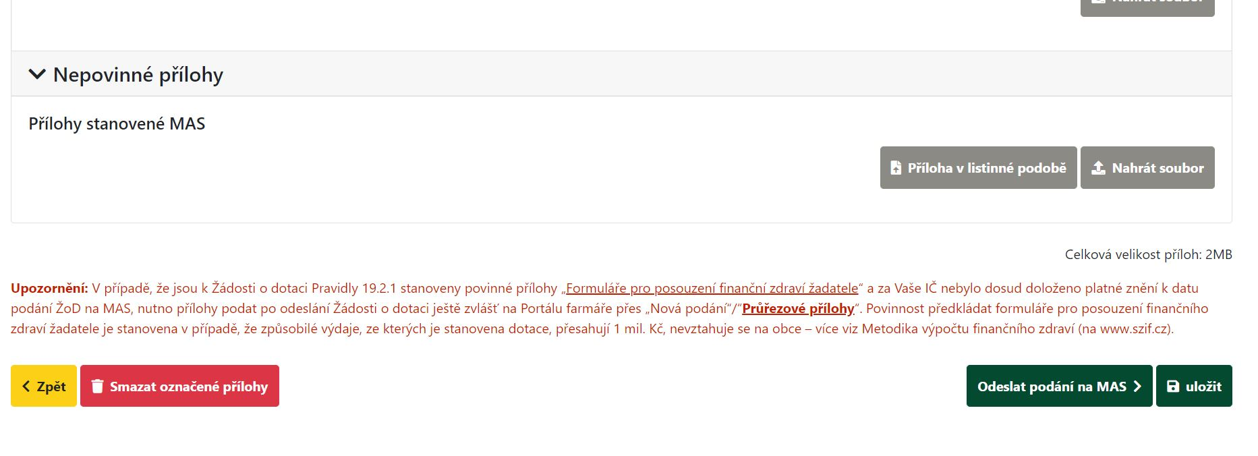
Portál farmáře odeslání žádostI o dotaci
Odeslání žádosti na MAS

Slide 25
Portál farmáře odeslání žádosti o dotaci
Po odeslání - Žádost o dotaci pouze ke čtení
Výzva MAS k doplnění (max. 2x)
El. podepsanou žádost MAS již nelze upravovat a je možné podat uzamknutou Žádost na RO SZIF
El. podepisuje žádost pouze manažer MAS!

Slide 26
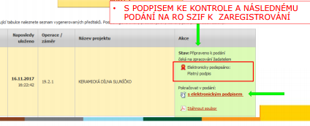
Portál farmáře finální fáze
1. Pokračovat v podání na RO SZIF nebo
2. Odeslat podání na MAS (vrátí se zpět k nám v případě zjištěné chyby)
po úspěšném podání na RO SZIF možnost stáhnout si Potvrzení o přijetí

Slide 27
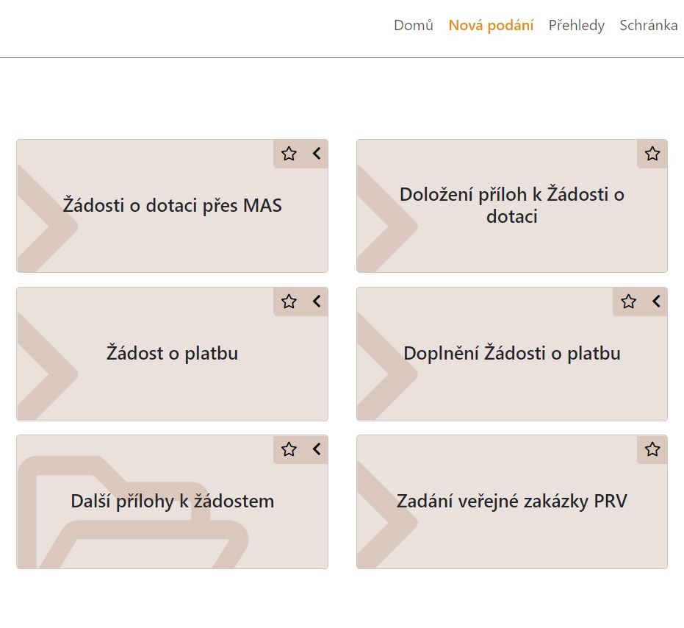
Portál farmáře - doložení příloh k žádosti o dotaci
přílohy lze dokládat elektronicky nebo kliknutím na příloha v listinné podobě (doručit osobně nebo poštou na MAS/ k termínu registrace na RO SZIF)
přílohu pojmenovat a uložit
každé doplnění Žádosti nejprve kontroluje MAS (komunikace e-mailem, až po el. podpisu se podává na RO SZIF)
Pozor na správnost, odeslání příloh je možné pouze jednou!

Slide 28
Hodnocení projektů
Na MAS probíhá ve dvou krocích:
Administrativní kontrola a kontrola přijatelnosti:
provádí manažeři projektového týmu MAS
osoby, které poskytují konzultace projektů před a v průběhu výzvy, nemohou kontrolovat přijaté žádosti
kritéria přijatelnosti mohou mít podobu napravitelná, nenapravitelná, nehodnoceno
hodnocení bude provedeno do 29 pracovních dní od ukončení příjmu žádostí v kolové výzvě

Slide 29
Hodnocení projektů
posouzení základních věcných požadavků kladených na projekt v příslušné výzvě MAS, Žádosti o podporu a naplnění nezbytných administrativních požadavků
pokud jsou kritéria napravitelná -> zjištěné nedostatky při kontrole
žadatel vyzván k doložení a opravě nedostatků konkrétního kritéria, včetně lhůty pro vypořádání
lhůta se stanovuje na 5 pracovních dní od data doručení požadavku datovou schránkou nebo emailem
celkově je možné žadatele vyzvat k doplnění / upřesnění maximálně 2x
k další fázi hodnocení všech projektů v rámci jedné výzvy je přistoupeno až po uplynutí doby pro přezkum, případně po vyřízení všech žádostí o přezkum

Slide 30
Hodnocení projektů
2. Věcné hodnocení:
věcné hodnocení provádí členové Výběrové komise MAS
žadatel se boduje sám a jeho hladinu může upravit pouze VK v případě chyby žadatele (nepodložení kritéria)
hodnocení bude provedeno do 30 pracovních dní ode dne ukončení administrativní kontroly a kontroly přijatelnosti
Výběr projektů k realizaci provádí Programový výbor na základě doporučení Výběrové komise do 15 pracovních dní od ukončení věcného hodnocení.
po ukončení každé fáze je žadatel informován prostřednictvím datové schránky/emailu s elektronickým podpisem o výsledku neprodleně
Lhůta postupu počítaná vždy od ukončení předchozí fáze je pro AKaKP 29 PD, VH 30 PD, výběr projektů 15 PD a závěrečné ověření způsobilosti na SZIF = celkem cca 6 měsíců minimálně

Slide 31
Přezkum hodnocení
proti každému negativnímu výsledku hodnocení (AKaKP, VH) je možné podat žádost o přezkum
žádost o přezkum – písemně s odůvodněním
lhůta - podat do 15 kalendářního dne od doručení oznámení o výsledku
žádost vyřizuje Kontrolní výbor do 30 PD od doručení žádosti
výsledek přezkumu - důvodná, částečně důvodná či nedůvodná
výsledek oznámen žadateli

Slide 32
Způsob hodnocení žádosti
Výběr projektů:
Na základě bodového hodnocení stanoví Výběrová komise seznam projektů v pořadí podle počtu bodů za každou Výzvu/Fichi samostatně. V případě že v rámci hodnocení Fiche dosáhnou projekty shodného počtu bodů:
1) Podpořen bude projekt dosud nepodpořeného žadatele, pokud toto nerozhodne, pak
2) Bude podpořen projekt s nižší částkou způsobilých výdajů, ze kterých je stanovena dotace, pokud toto nerozhodne, pak
3) Bude podpořen žadatel, jehož místo realizace projektu se nachází v obci s nižším počtem obyvatel (v případě, že má žadatel uvedeno místo realizace ve více obcích, vždy je brána jako hodnotící kritériu ta obec, která eviduje menší počet obyvatel) - jako kontrolní údaj o počtu obyvatel je brán dokument o Počtu obyvatel v obcích, uveřejněný na webovém portálu Českého statistického úřadu – relevantním dokumentem je jeho poslední aktuální platná verze k datu ukončení příslušné výzvy MAS.

Slide 33
Způsob hodnocení žádosti
V případě vyšší alokace projektů, které splnily podmínky obou výše zmíněných hodnocení, než je celková alokace výzvy, budou podpořeny hraniční projekty Fiche a hraniční projekt Výzvy
Pokud bude potřeba rozhodnout mezi více projekty bude MAS postupovat dle následujících podmínek.
1) Podpořen bude projekt dosud nepodpořeného žadatele, pokud toto nerozhodne, pak
2) Bude podpořen projekt s nižší částkou způsobilých výdajů, ze kterých je stanovena dotace, pokud toto nerozhodne, pak
3) Bude podpořen žadatel, jehož místo realizace projektu se nachází v obci s nižším počtem obyvatel (v případě, že má žadatel uvedeno místo realizace ve více obcích, vždy je brána jako hodnotící kritériu ta obec, která eviduje menší počet obyvatel) - jako kontrolní údaj o počtu obyvatel je brán dokument o Počtu obyvatel v obcích, uveřejněný na webovém portálu Českého statistického úřadu – relevantním dokumentem je jeho poslední aktuální platná verze k datu ukončení příslušné výzvy MAS.
Závěrečné ověření způsobilosti projektů provádí RO SZIF Olomouc
Základním dokumentem pro postupy hodnocení je Směrnice č. 1/2017 - INTERNÍ POSTUPY MAS Vincenze Priessnitze pro Jesenicko

Slide 34
Postup pro vybrané projekty
po výběru projektů předá MAS vybrané Žádosti, které elektronicky podepíše, žadateli min. 3 dny před datem registrace na RO SZIF, ten je nahraje a ZAŠLE přes Portál farmáře na RO SZIF Olomouc do 31. 8. 2022!
administrativní kontrola SZIF – odstranitelné nedostatky - trvá 70 kalendářních dní/140 kalendářních dní u ŽoD s Výběrovým řízením; doplnění se provádí vždy nejdříve prostřednictvím MAS (poslat e-mailem ke kontrole manažerovi MAS!)
podpis Dohody na RO SZIF Olomouc - na výzvu přes Portál farmáře

Slide 35
Veřejné zakázky
Méně než 500 tis. Kč bez DPH – Neprovádí se VŘ (pouze průzkum trhu – „malý“ Cenový marketing se 3 dodavateli) – dokládá se k Žádosti o platbu
Od 500 tis. Kč bez DPH do 2 mil. Kč bez DPH– zakázky na dodávky/6 mil. Kč bez DPH – služby: „velký“ Cenový marketing – dokládá se po podání Žádosti o dotaci na RO SZIF (do 63 kalendářních dnů), dokládá se poptávka, 3 nabídky, písemná objednávka a uzavřená kupní smlouva
Od 2/6 mil. Kč bez DPH – Provádí se VŘ (dle zákona č. 137/2006 Sb.) – otevřená výzva
Pokud nelze doložit 3 plnohodnotné nabídky – elektronické tržiště

Slide 36
Obecné: žádost o dotaci
za danou Fichi se podává pouze jedna Žádost
definici žadatele musí splňovat od data podání Žádosti do konce udržitelnosti (velikost podniku musí dodržet min. do podpisu Dohody)
vznik nových pracovních míst – udržitelnost 3 roky (malý a střední)/5 let (velký podnik) (POZOR: žadatel musí v době udržitelnosti zachovat deklarovaný počet pracovních míst, nejen nově vytvořené místo!)

Slide 37
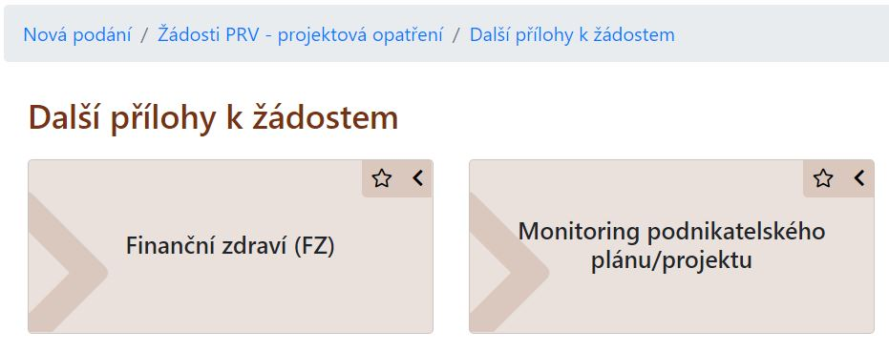
Finanční zdraví
u projektů se způsobilými výdaji nad 2 mil. Kč (vyjma obcí, DSO, příspěvkových organizací, spolků, ústavů, o.p.s., nadace a veřejné VŠ, církevních organizací) – jediná příloha, kterou podává žadatel přímo na RO SZIF a MAS ji nevidí ani nevyhodnocuje (Metodika na webu SZIF)
posuzují se poslední tři účetně uzavřené roky (u subjektu bez historie se dokládají poslední dva roky) – řeší se riziko úpadku
MAS ji nevidí – prosíme, pro kontrolu formuláře nahrát do Nepovinných příloh pod žádost

Slide 38
Obecné povinné přílohy
Přílohy při podání Žádostí o dotaci na MAS:
1. Pravomocný správní akt stavebního úřadu
2. Stavebním úřadem ověřená projektová dokumentace předkládaná k řízení stavebního úřadu
3. Půdorys stavby/půdorys dispozice technologie – pokud není součástí dokládané projektové dokumentace
4. Katastrální mapa s vyznačením lokalizace – pokud není součástí projektové dokumentace (musí být patrná čísla a hranice pozemků, název KÚ)
5. Formuláře pro prokázání finančního zdraví žadatele
6. Prohlášení o zařazení podniku do kategorie mikropodniků, malých a středních podniků – pouze pokud žádá v režimu De minimis nebo musí spadat do určité kategorie (viz. preferenční kritéria)
7. Znalecký posudek v případě nákupu nemovitostí (ne starší 6 měsíců)
8. Fotodokumentace – aktuální stav místa realizace (nedokládá se u mobilních strojů)
9. Přílohy stanovené MAS

Slide 39
závěrem
1. Všechny parametry a indikátory, ke kterým se žadatel zavázal v projektu musí dodržet.
2. Realizace projektu nesmí být zahájená před podáním žádosti o podporu.
3. Nákup musí proběhnout před podáním Žádosti o platbu a žadatel musí být majitelem.
4. V případě jakýchkoliv změn v projektu nutno hlásit nejprve na MAS.
5. Za plnění podmínek stanovených pravidly zodpovídá výhradně žadatel/příjemce dotace.

Slide 40
Obecně nezpůsobilé výdaje
pořízení použitého movitého majetku
nákup zvířat, jednoletých rostlin a jejich vysazování
DPH u plátců DPH za předpokladu že si mohou DPH nárokovat u finančního úřadu
kotle na biomasu a bioplynové stanice
závlahové systémy a studny včetně průzkumných vrtů
výdaje do včelařství
zpracování produktů rybolovu, akvakultury a medu
obnova vinic
oplocení vinic a sadů

Slide 41
Obecně nezpůsobilé výdaje
Technologie pro zpracování vinných hroznů
Nákup vozidel kategorie L, M, N a jiných vozidel určených zejména pro osobní přepravu
Pořízení technologií, které slouží k výrobě elektrické energie
Provozní náklady včetně spotřebního materiálu (není-li ve specifických podmínkách Pravidel uvedeno jinak)
Výdaje na objekt sloužící k umístění (parkování) vozidel (není-li ve specifických podmínkách Pravidel uvedeno)

Slide 42
NEJČASTĚJŠÍ CHYBY
PODAT Žádost
Cenový marketing
Vlastnictví
Exekuce, insolvence aj.
Leasing
Stanovy spolku
Program rozvoje obce/obcí
Dokládání příloh (alespoň jedna příloha)
Evidence skutečných majitelů
Zaúčtování, účetní směrnice

Slide 43
Děkuji za pozornost
Kontaktní osoba pro konzultace k Fichím Programu rozvoje venkova:
Zdeněk Nagy, DiS., nagy@masjesenicko.cz, tel: 730 511 866, www.masjesenicko.cz

